Slide 1


Processo Comunicativo
Introdução à Comunicação Oral e Escrita

Slide 2

Por que nos desentendemos?
Você já enviou uma mensagem de texto simples e a outra pessoa entendeu exatamente o oposto? Ou tentou dar uma instrução e o resultado foi totalmente inesperado?
Falar ou digitar não garante que a outra pessoa realmente compreendeu o que você quis dizer. Comunicar é uma ponte de mão dupla cheia de armadilhas invisíveis.

Slide 3
Objetivos da Aula de Hoje
Identificar e descrever os seis elementos centrais de qualquer processo comunicativo.
1
Analisar ruídos e barreiras que provocam falhas na transmissão de mensagens cotidianas.
2
Mapear cenários práticos identificando emissores, códigos, canais e contextos específicos.
3

Slide 4
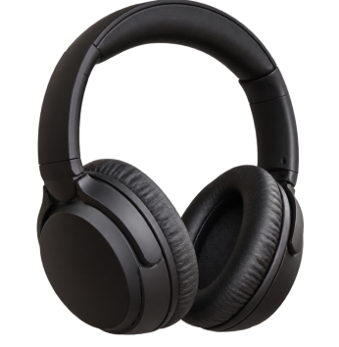

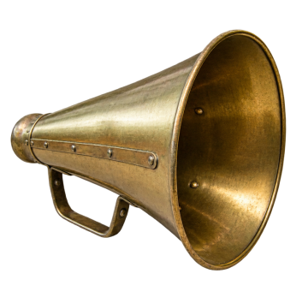

Vocabulário Fundamental
Receptor
O destinatário que acolhe e decodifica o sinal.
Ruído
Qualquer interferência que prejudica a clareza.
Emissor
Quem formula e envia a informação original.
Mensagem
O conteúdo e significado transmitidos no ato.

Slide 5
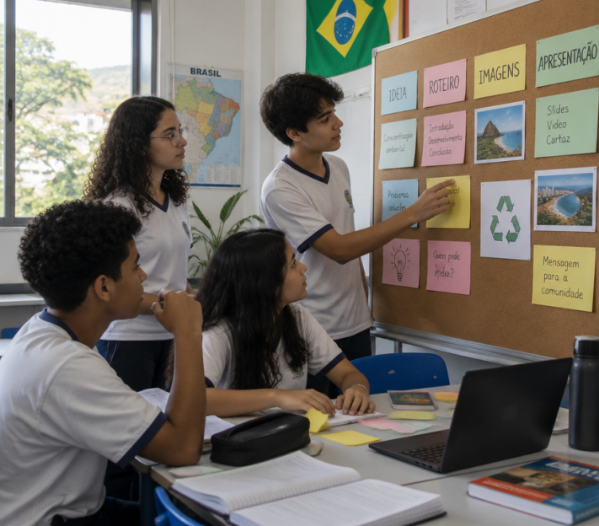
Bem-vindos ao Curso!
APRESENTAÇÃO
Saber falar e escrever bem não é mágica: é um conjunto de técnicas treináveis que transformam oportunidades.
Ao longo desta disciplina, você aprenderá a se expressar com clareza, segurança e ética no colégio e na futura vida profissional.

Slide 6




Estrutura Geral dos 6 Módulos
1. Fundamentos
Processo de comunicação, elementos essenciais e feedback.
2. Comunicação Oral
Oratória, apresentações públicas e reuniões eficazes.
3. Comunicação Escrita
Estrutura de textos, pontuação e e-mails profissionais.
4 a 6. Aplicações
Redação técnica, plataformas digitais e postura não-verbal.

Slide 7
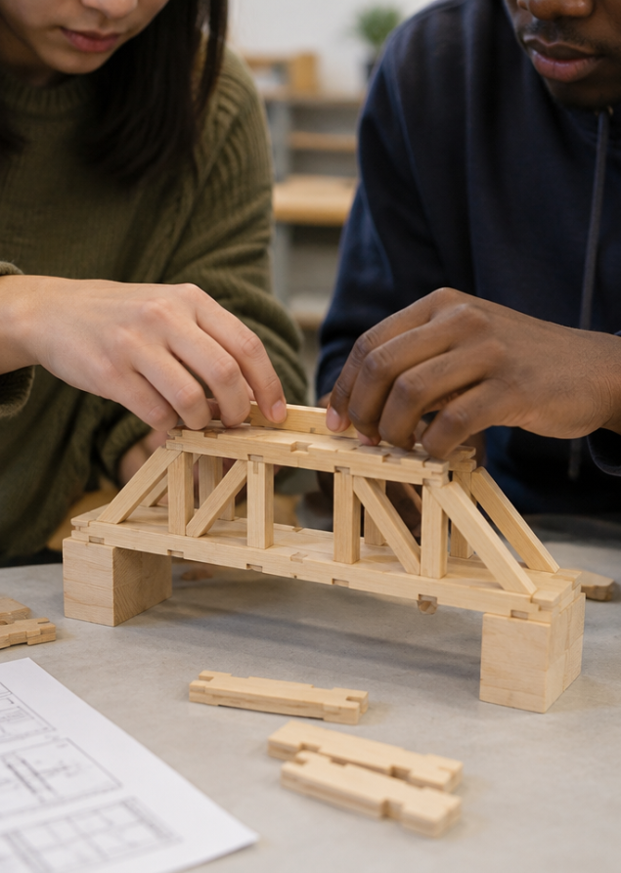
O que é Comunicação?
A palavra vem do latim communicare, que significa "tornar comum" ou partilhar com o outro.
Comunicar não é simplesmente emitir sons ou redigir palavras soltas. É criar entendimento compartilhado entre duas ou mais mentes conscientes.

Slide 8


Comunicação no Dia a Dia
Convivência
Expressar sentimentos, negociar tarefas e resolver atritos em casa e com amigos.
Aprendizagem
Tirar dúvidas em aula, debater temas complexos e expor trabalhos em equipe.

Slide 9

Comunicação no Trabalho
Empresas e equipes dependem de informações precisas para operar com segurança e produtividade.
Segurança: Uma instrução técnica confusa pode causar acidentes graves.
Eficiência: E-mails objetivos evitam retrabalho e desperdício de tempo.
Cooperação: Projetos complexos exigem alinhamento constante entre setores.

Slide 10
Evolução dos Meios Humanos
Século XXI
Redes digitais e transmissão global instantânea.
1450
A prensa móvel de tipos criada por Gutenberg.
Pré-História
Pinturas rupestres e tradição puramente oral.
Século XIX-XX
Telégrafo, rádio e difusão por televisão.

Slide 11
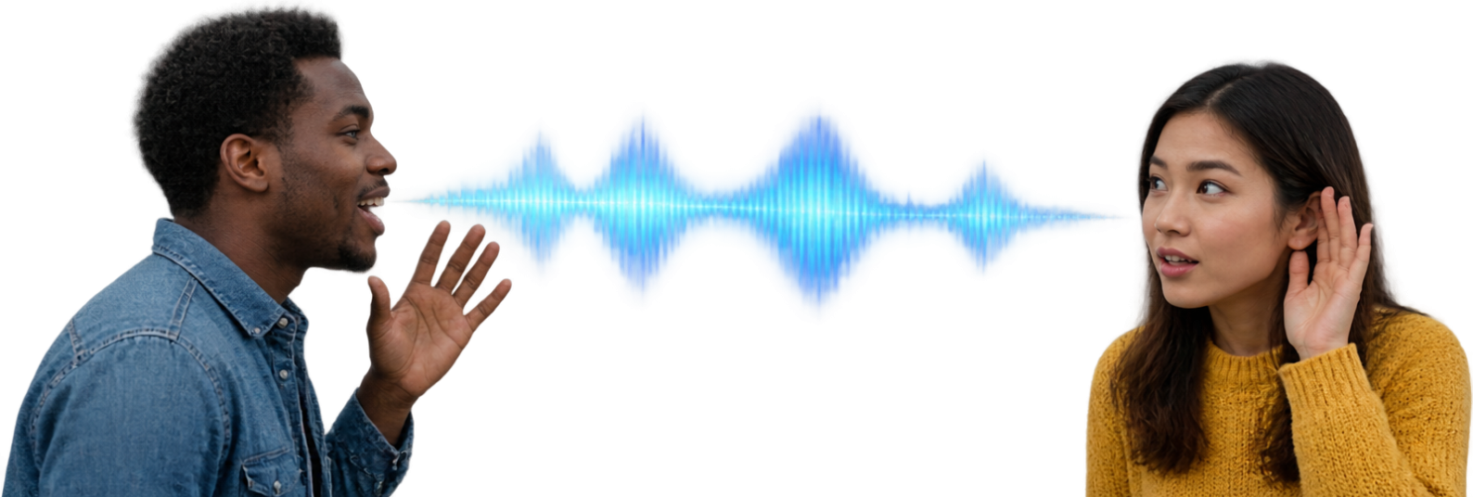
O Modelo Geral do Processo
Toda comunicação humana estrutura-se pela interação coordenada de elementos essenciais.

Slide 12

O Emissor: A Origem
ELEMENTO 1
O emissor (ou locutor) é quem concebe uma ideia e decide transformá-la em sinais compreensíveis.
Ele é responsável por selecionar as palavras certas, organizar o pensamento e adequar a linguagem à pessoa que vai ouvi-lo.

Slide 13

O Receptor: O Destino
ELEMENTO 2
O receptor (ou interlocutor) capta os sinais transmitidos e realiza a decodificação da mensagem.
Ouvir passivamente não é suficiente: o receptor precisa interpretar os sinais com atenção para reconstruir o sentido original da mensagem.

Slide 14

A Mensagem: O Conteúdo
ELEMENTO 3
A mensagem é o objeto concreto da transmissão: o conjunto de ideias, sentimentos, instruções ou dados enviados.
Para ser eficaz, ela precisa ter coesão, clareza e estrutura lógica bem delimitada pelo autor.

Slide 15
Verificando os Elementos
Quem é responsável por interpretar e decodificar a mensagem no processo comunicativo?
1.
O código de barras
2.
O ruído sonoro
3.
O canal de transmissão
4.
O receptor

Slide 16
Verificando os Elementos
✅
Quem é responsável por interpretar e decodificar a mensagem no processo comunicativo?
1.
O código de barras
2.
O ruído sonoro
3.
O canal de transmissão
✓
4.
O receptor

Slide 17
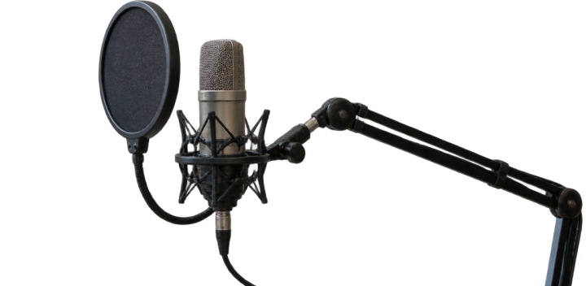
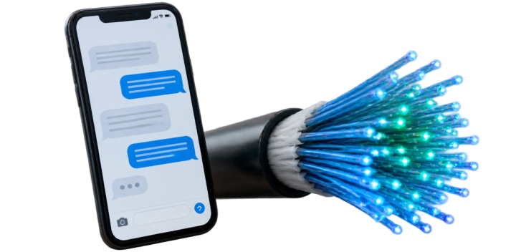
O Canal de Comunicação
Canais Naturais
O ar atmosférico que propaga ondas sonoras e a visão que capta movimentos e gestos.
Canais Tecnológicos
Folha de papel impressa, cabos de internet, sinais de rádio, aplicativos e telefonia.

Slide 18
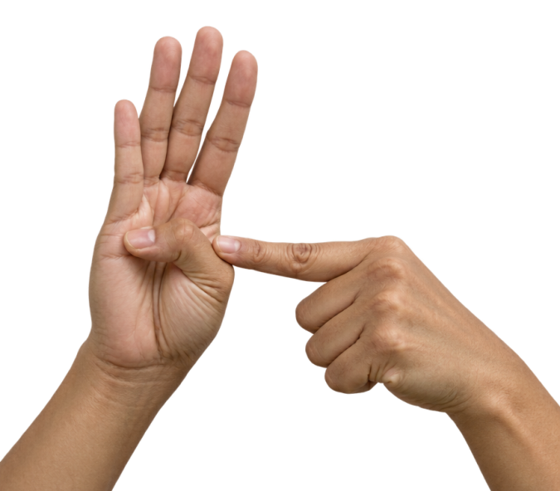
O Papel do Código
O código é o conjunto convencionado de signos e regras gramaticais usado para construir a mensagem.
Para haver comunicação de fato, emissor e receptor devem compartilhar o mesmo código. Se alguém falar finlandês com você sem tradutor, não há comunicação.
📌
Definição
Língua Portuguesa, Libras, Código Morse e semáforos são códigos.

Slide 19



Codificação e Decodificação
1. Codificar
O emissor traduz sua ideia em palavras, sinais ou imagens compreensíveis.
2. Transmitir
A mensagem viaja pelo canal físico ou digital escolhido até o destino.
3. Decodificar
O receptor interpreta os sinais e reconstrói o sentido em sua mente.

Slide 20
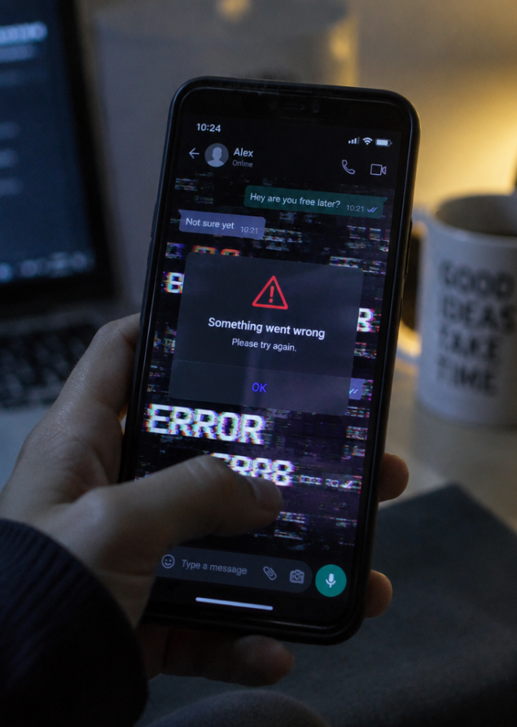
O Conceito de Ruído
Na teoria da comunicação, ruído é absolutamente qualquer perturbação que degrade a mensagem.
Ele não se limita a barulho de trânsito ou música alta: pode ser letra ilegível, conexão lenta, desatenção mental ou palavras com duplo sentido.

Slide 21




Tipos de Ruído e Barreiras
Físico
Barulho alto de trânsito, sinal de telefone oscilando ou sala barulhenta.
Semântico
Termos técnicos desconhecidos, gírias regionais e ambiguidades gramaticais.
Psicológico
Preconceito, ansiedade, raiva ou desinteresse que bloqueiam a escuta.
Fisiológico
Cansaço extremo, perda auditiva momentânea, sono ou dores físicas intensas.

Slide 22
Relacione os Conceitos
Relacione as palavras com as definições
Ruído
Quem produz e envia a informação
Código
Interferência que atrapalha a compreensão exata
Canal
Sistema de sinais convencionados (ex.: a língua)
Emissor
Meio físico ou digital pelo qual a mensagem viaja

Slide 23
Relacione os Conceitos
✅
Relacione as palavras com as definições
Ruído
A
Quem produz e envia a informação
Código
Interferência que atrapalha a compreensão exata
B
Canal
C
Sistema de sinais convencionados (ex.: a língua)
Emissor
D
Meio físico ou digital pelo qual a mensagem viaja

Slide 24
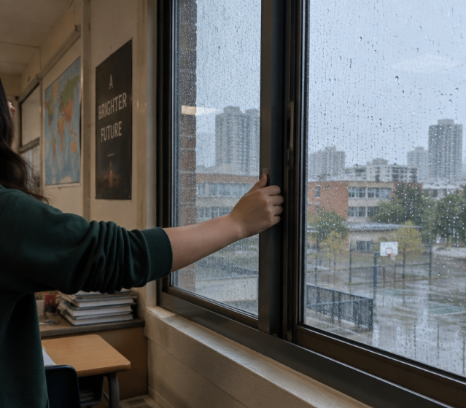
A Importância do Contexto
O contexto (ou referente) é a situação real que envolve a conversa: o lugar, o momento histórico e as relações sociais entre os participantes.
A frase "Está muito frio aqui" pode ser apenas uma constatação climática na rua ou um pedido educado para fechar a janela em uma sala fechada.
💡
Dica
Sem contexto, as palavras perdem a sua real intenção comunicativa.

Slide 25
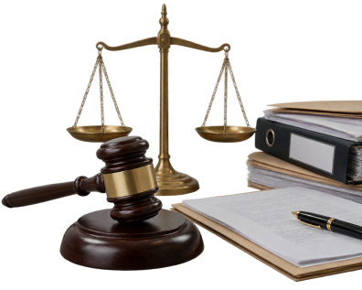
Circunstância
O Ambiente Determina o Tom
Uma piada descontraída que funciona perfeitamente no recreio pode ser considerada desrespeitosa durante uma entrevista de trabalho formal.
O comunicador habilidoso avalia constantemente o ambiente físico, o grau de intimidade e a hierarquia social antes de escolher suas expressões.
O peso do ambiente

Slide 26
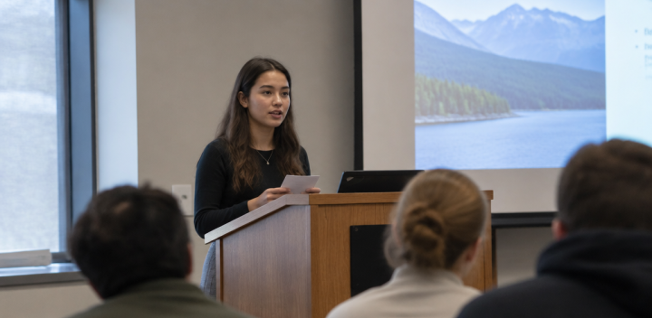
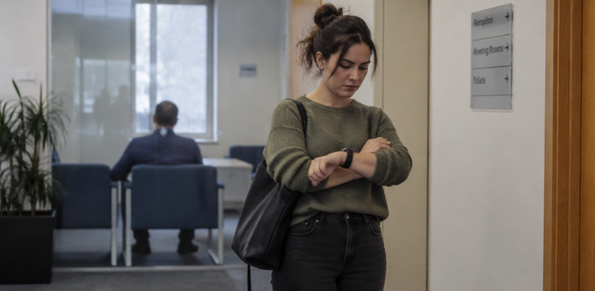
Intencional vs Não Intencional
Intencional
O emissor planeja conscientemente o objetivo: convencer, ensinar ou pedir algo a alguém.
Não Intencional
Gestos involuntários, suspiros e olhares para o relógio que revelam tédio ou nervosismo sem querer.

Slide 27

O Poder da Empatia
Empatia comunicativa é a capacidade de calibrar sua fala considerando a realidade do outro.
Quem tem empatia não presume que o outro sabe tudo o que ele sabe. Explica com paciência, escolhe termos acessíveis e confere se foi compreendido.

Slide 28

O Ciclo do Feedback
RETROALIMENTAÇÃO
O feedback é a resposta do receptor ao emissor original, fechando o ciclo comunicativo completo.
É por meio do feedback que o emissor verifica se a mensagem foi decodificada corretamente ou se precisa corrigir ruídos e reformular explicações.

Slide 29
Verdadeiro ou Falso?
O feedback é desnecessário se o emissor tiver certeza de que formulou a frase com clareza.
👍 VERDADEIRO
👎 FALSO
🤔 Prepare-se para explicar o seu raciocínio.

Slide 30
Verdadeiro ou Falso?
✅
O feedback é desnecessário se o emissor tiver certeza de que formulou a frase com clareza.
✓
👍 VERDADEIRO
👎 FALSO
🔑 Por que é isso?
A clareza percebida pelo emissor não garante que o receptor decodificou sem ruídos ou interpretações imprevistas.

Slide 31




Quando a Comunicação Falha
Horários Omissos
Avisar "encontro à tarde" gera atrasos porque o emissor não especificou a hora exata.
Pontuação Falha
A falta de uma vírgula pode alterar radicalmente ordens e avisos contratuais.
Jargão Excessivo
Usar siglas técnicas com quem não é da área isola o receptor e paralisa decisões.
Falta de Escuta
Focar apenas na própria resposta antes de ouvir o que a outra pessoa tem a dizer.

Slide 32

Estudo de Caso: O E-mail Confuso
“Favor enviar aquele arquivo urgente para a equipe antes da reunião de amanhã.”
Qual arquivo? O emissor presumiu que o receptor saberia de imediato.
Qual horário? “Antes da reunião” é vago: meia hora antes ou às 8h?
Quem envia? O comando foi emitido no vácuo, sem destinatário direto.
⚠️
Atenção
Instruções vagas geram ansiedade e atrasam equipes.

Slide 33

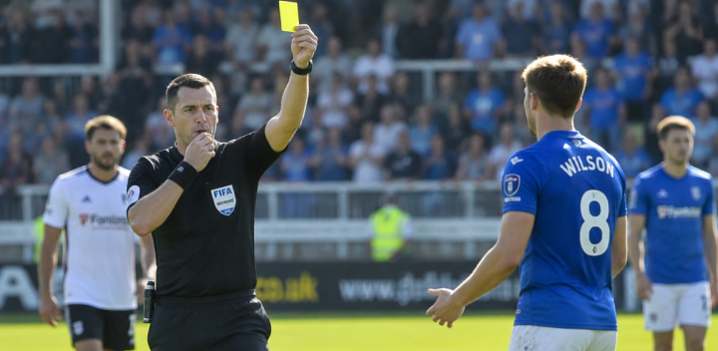
Mapeando uma Situação Real
Consulta Médica
Emissor: médico; Receptor: paciente; Código: termos acessíveis; Canal: ar e receita impressa.
Apito no Futebol
Emissor: árbitro; Receptor: jogadores; Código: cartões e silvos; Canal: ondas sonoras e luz.

Slide 34
Ordem do Ciclo Comunicativo
Ordene os passos do ciclo da comunicação eficaz:
A mensagem viaja pelo canal até o receptor
O receptor fornece feedback ao emissor original
O receptor decodifica e interpreta os sinais
O emissor codifica a ideia em mensagem

Slide 35
Ordem do Ciclo Comunicativo
✅
Ordene os passos do ciclo da comunicação eficaz:
1
O emissor codifica a ideia em mensagem
2
A mensagem viaja pelo canal até o receptor
3
O receptor decodifica e interpreta os sinais
4
O receptor fornece feedback ao emissor original

Slide 36
Pilares para Comunicar com Sucesso
Clareza: Escolha palavras simples e diretas, eliminando rodeios desnecessários.
1
Adequação: Ajuste o vocabulário e o tom ao contexto social e ao interlocutor.
2
Escuta Ativa: Preste atenção genuína ao feedback recebido para validar o entendimento.
3

Slide 37

A Ética na Comunicação
Comunicar é um ato de responsabilidade social e moral diante das outras pessoas.
Veracidade: Não propagar informações falsas ou dados distorcidos.
Respeito: Rejeitar agressões verbais, ironias cruéis e ofensas preconceituosas.
Privacidade: Proteger conversas confidenciais e dados pessoais alheios.

Slide 38


Mapeando na Prática
Pense em um mal-entendido recente.
Quem era o emissor? Qual o canal
e que ruído causou a confusão?

Slide 39
Mapeando na Prática
✅
Você poderia ter dito...
Identificar se o ruído foi físico (barulho, mensagem quebrada), semântico (palavra com duplo sentido) ou psicológico (pressa, raiva).
Explicar como um feedback claro poderia ter evitado o desentendimento na hora.

Slide 40

Próximos Passos na Jornada
Hoje você aprendeu os alicerces do processo comunicativo: emissor, receptor, mensagem, canal, código, contexto e ruído.
Na próxima aula, vamos aprofundar as dinâmicas do Módulo 1, explorando como o feedback e a clareza estruturam interações profissionais de alto nível!

